Slide 1
Mini Akıllı Fabrika - PLC Simulator Projesi
Ders: Bilgisayar Organizasyonu ve Mimari
Ad: Emir İlgar
No: 220710038

Slide 2
Projenin Amacı
Bu Projede Amaç Neydi?
Bu projede küçük ölçekli bir üretim hattının nasıl kontrol edildiğini, sensörlerden gelen verilerin nasıl işlendiğini, hangi koşullarda makinenin çalıştırıldığını veya durdurulduğunu, güvenlik sistemlerinin nasıl devreye girdiğini ve tüm bu sürecin PLC mantığıyla nasıl yönetildiğini yazılımsal olarak modelledim.
Gerçek dünyada fabrikalarda kullanılan PLC (Programlanabilir Lojik Kontrolör) cihazlarının çalışma prensiplerini sade, anlaşılır fakat aynı zamanda teknik açıdan doğru şekilde anlatmayı hedefleyen bir simülasyon geliştirdim. Sistem, sensör girişlerini okuyup analiz eden, ladder (merdiven) mantığını çalıştıran, PID kontrolü uygulayan ve aktüatör çıkışlarını yöneten bütünleşik bir kontrol yapısı sunmaktadır.
Amacım; bir fabrika otomasyonunun nasıl çalıştığını yazılım üzerinden göstermek, öğrencilerin veya çalışanların PLC mantığını temel düzeyde öğrenebileceği bir eğitim aracı üretmek ve gerçek bir üretim hücresindeki kontrol döngüsünü simüle etmektir.

Slide 3
PLC Nedir?
PLC, yani Programlanabilir Lojik Kontrolör, endüstride makineleri, sensörleri, motorları ve üretim hatlarını kontrol etmek için kullanılan dayanıklı bilgisayarlardır. PLC’ler, sürekli döngü (scan cycle) mantığıyla çalışır; her döngüde sensörleri okur, mantık kurallarını çalıştırır, çıkış değerlerini günceller ve üretimi güvenli şekilde yönetir.
Gerçek dünyada fabrikadaki neredeyse tüm cihazlar PLC üzerinden kontrol edilir: robot kollar, konveyör bantlar, motorlar, fırınlar, pompalar, basınç sistemleri, sıcaklık kontrol sistemleri ve daha fazlası.
Bu projede ben de küçük bir PLC’nin yazılımsal karşılığını oluşturdum. Yani kendi kodum gerçek bir PLC gibi davranır: girişleri okur, karar verir, çıkışlara komut gönderir ve bunu kesintisiz bir döngü içinde yapar.

Slide 4
Von Neumann Mimarisi
Ortak Bellek Yapısı:
Teori: Von Neumann mimarisinde veri ve komutlar aynı bellek biriminde saklanır.
Projedeki Karşılığı: Bellek sınıfı (Dictionary yapısı); hem sensör verilerini (Data) hem de sistemin o anki durum bayraklarını (State/Instructions) aynı havuzda tutar.
Merkezi İşlem Birimi:
Teori: CPU, bellekteki komutları sırayla getirir ve işler.
Projedeki Karşılığı: Ana While döngüsü ve Thread yapısı, bir Control Unit gibi davranarak sürekli bellekten veri çeker (Fetch) ve işler.
Fetch-Decode-Execute Döngüsü:
Teori: İşlemci sürekli "Getir - Çöz - Uygula" döngüsünde çalışır.
Projedeki Karşılığı:
Fetch (Getir): Sensör verilerinin bellek adreslerinden ([1000], [1004]) okunması.
Decode (Çöz): Ladder Mantığı (if-else blokları) ile verinin yorumlanması.
Execute (Uygula): Çıkan sonuca göre Aktüatörlerin ([2000]) tetiklenmesi.

Slide 5
Sistemin Genel Yapısı
1.Bellek (Memory) Sensörlerden aktüatörlere kadar tüm değerler bellekte adreslere yazılır ve bu adresler üzerinden okunur.
2.Registerlar Anlık hesaplamaların, geçici değerlerin ya da işlemler sırasında kullanılan ara sonuçların tutulduğu küçük veri alanlarıdır.
3.Sensörler Sistemin dış dünyayı “okumasını” sağlayan giriş birimleridir. Hammadde durumu, sıcaklık, basınç, operatör varlığı gibi bilgileri simüle eder.

Slide 6
Sistemin Genel Yapısı
4.Ladder Logic (Merdiven Mantığı) PLC’lerde kullanılan grafiksel mantık yapısının yazılımsal olarak yorumlanmış hâlidir. Koşul → Eylem ilişkilerini yönetir.
5.PID Kontrolörü Özellikle motor hızının, sıcaklığın veya diğer analog değerlerin dengeli şekilde kontrol edilmesini sağlar.
6.Aktüatörler PLC’nin kontrol ettiği çıkış birimleridir: makine aç/kapat, motor PWM ayarlama, alarm sistemi gibi.
7.Ana Döngü (Scan Cycle) Tüm bu bileşenleri her saniye tarayan ve güncelleyen sürekli çalışan döngü.

Slide 7
Bellek Yapısı (Memory Map)
Bu projede belleğin önemi büyüktür çünkü PLC mantığında her şey bir adres–değer yapısı üzerinden işler.
Bellek, iki ana bölüme ayrıldı:
Giriş Belleği (Input Memory) Sensörlerden gelen değerler burada tutulur. Örneğin:
1000 → Hammadde sensörü
1004 → İşçi var-yok sensorü
1008 → Sıcaklık
1012 → Basınç

Slide 8
Bellek Yapısı (Memory Map)
Çıkış Belleği (Output Memory) Aktüatörlere gönderilecek komutlar bu adreste tutulur:
2000 → Makine çalış/dur
2004 → Motor PWM hızı
2008 → Alarm durumu
PLC tarama mantığında sensör değerleri belleğe yazılır, sonra ladder bu değerleri kullanarak karar verir ve sonuçlar yine bellekteki çıkış adreslerine yazılır.
Bu sayede tüm sistem tek bir veri tabanından yönetilir.

Slide 9
Sensörlerin Ayrıntılı İncelenmesi
Her sensörün gerçek hayattaki karşılığını ve projedeki işlevini açıklayalım:
1. Hammadde Sensörü (1000)
Gerçekte silo tartısı veya optik seviye sensörü olur.Simülasyonda bu değeri kullanıcı veya sistem günceller.Eğer hammadde yetersizse makine asla başlatılmaz.
2. İşçi Sensörü (1004)
Fabrikada operatörün makine başında olup olmadığını algılayan switch veya RFID sistemidir. İşçi yoksa makine çalıştırılmaz — bu hem güvenlik hem üretim şartıdır.

Slide 10
Sensörlerin Ayrıntılı İncelenmesi
3. Sıcaklık Sensörü (1008)
Makinede aşırı ısınma, motor yüklenmesi veya fırın ısısı takip edilir. 35°C üstü değer sistem tarafından tehlike olarak kabul edilir
4. Basınç Sensörü (1012)
Pnömatik bir hatta, hidrolik bir baskı sisteminde veya kompresörde olması gereken minimum basıncı gösterir. 700 birimin altına düşmesi "kaçak" ya da arıza göstergesidir.
Bu sensörler sistemin güvenli çalışmasının temel koşullarıdır.

Slide 11
Aktüatörler
Aktüatörler PLC’nin “çıkış” birimleridir; yani kararları uygular.
1. Makine (2000)
0 → Kapalı 1 → Açık Makine yalnızca hammadde yeterli ve işçi hazır olduğunda çalışır. Sıcaklık veya basınç sınırı aşıldığında otomatik kapanır.
2. Motor PWM (2004)
Bu değer PID kontrol ile belirlenir. Motorun hızını veya gücünü temsil eder. 0–100 arası bir değer olabilir.
3. Alarm Sistemi (2008)
0 → Normal
1 → Tehlike durumu Sıcaklık aşımı, basınç düşüşü veya kullanıcı tarafından yapılan durdurma durumlarında devreye girer.

Slide 12
Ladder Logic Mantığı
Ladder Logic, endüstriyel kontrolün kalbidir.
Kurallar “basamaklar” şeklinde yazılır ve her basamak bir koşul–sonuç ilişkisi içerir.
Bu projede şu ladder basamaklarını programladım:
1. Basamak: Makine Başlatma Koşulu
Hammadde ≥ 5
VE
İşçi = 1
Sonuç: Makine adresini 1 yap (çalıştır).
Bu, üretim hattının en temel “start” koşuludur.

Slide 13
Ladder Logic Mantığı
2. Basamak: Aşırı Sıcaklık Durumu
Sıcaklık > 35°C
Sonuç: Makineyi durdur → 0 Alarmı devreye al → 1
Gerçek fabrikalarda bu durum "acil durdurma" olarak geçer.
3. Basamak: Basınç Düşüşü
Basınç < 700
Sonuç: Acil durdurma + Alarm
Bu iki güvenlik basamağı Ladder yapısında “kesme” (interrupt) mantığına benzer çalışır. Normal üretim koşullarını anında geçersiz kılar.

Slide 14
PID Kontrolörün Mantığı
PID, endüstride analog değerleri stabil tutmak için kullanılan en temel kontrol algoritmasıdır.
P (Proportional) – Oransal kontrol
Anlık hataya göre tepki verir. Hata = Hedef – Ölçüm.
I (Integral) – Birikimli kontrol
Hatanın zamanla birikmesini engeller. Sistem yavaşsa I devreye girer.
D (Derivative) – Türevsel kontrol
Değişim hızını takip eder. Ani dalgalanmaları azaltır.
Bu projede PID motorun PWM değerini belirlemek için kullanılır. Amaç: sistem sıcaklığı hedef değerlere göre motor hızını ayarlayarak dengede tutmak.
Hedef sıcaklık diyelim ki 30°C. Sıcaklık yükseldikçe PWM düşer, soğudukça PWM artar.

Slide 15
PLC Tarama Döngüsü (Scan Cycle)
Sistem her saniye şu işlemleri sırasıyla yapar:
1. Sensörleri oku (Hammadde, işçi, sıcaklık, basınç değerleri güncellenir.)
2. Ladder Logic’i çalıştır Koşullar kontrol edilir, makine açılır/kapanır, alarm gerekir mi belirlenir.
3. PID kontrol çalıştır Gerekiyorsa motorun PWM değeri hesaplanır.
4. Aktüatörleri güncelle Bellekteki yeni değerler çıkışlara uygulanır.
5. HMI ekranını yenile Kullanıcı anlık durumu görür.
6. 1 saniye bekle ve döngüyü tekrar et
Bu döngü, gerçek PLC’lerde olduğu gibi durmaksızın devam eder.

Slide 16
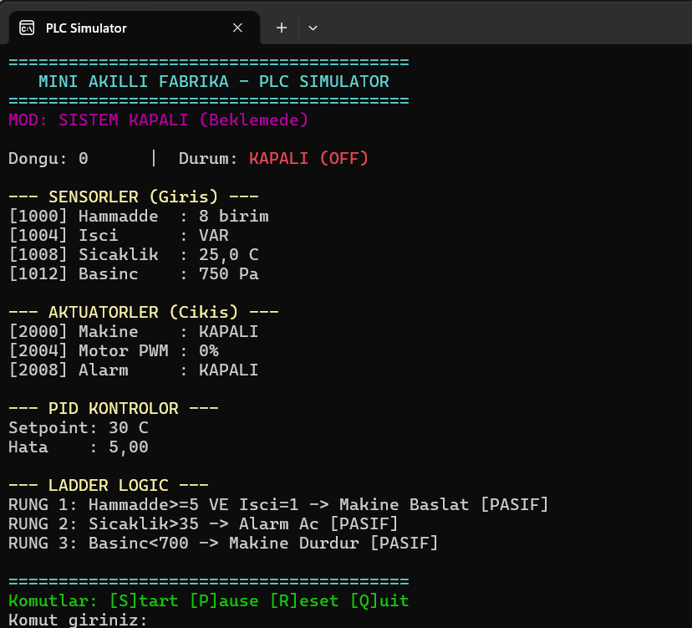
HMI (İnsan–Makine Arayüzü) Simülasyonu
Konsol ekranı gerçek bir kontrol panelinin sadeleştirilmiş hâlidir.
Gösterilen bilgiler:
Sensörler
Aktüatör çıkışları
PID değerleri
Ladder basamakları
Sistem durumu (Start, Pause, Stop)
Kullanıcı komutları:
S → Start
P → Pause
R → Reset
Q → Quit
Bu, küçük ölçekte bir SCADA sistemini simüle eder.

Slide 17
Sistemin Çalışması
Başlangıç Durumu (KAPALI (OFF) modunda açılır)
Program açıldığında sistem:
Durum = KAPALI (OFF) Makine = Kapalı
Motor PWM = 0%
Alarm = Kapalı
Sensörler varsayılan değerlerde
Hiçbir ladder koşulu aktif değildir (hepsi [PASİF] görünür)
Mod = SISTEM KAPALI (Beklemede)
Bu durumda üretim başlayamaz; sadece sistem gözlemlenebilir.

Slide 18
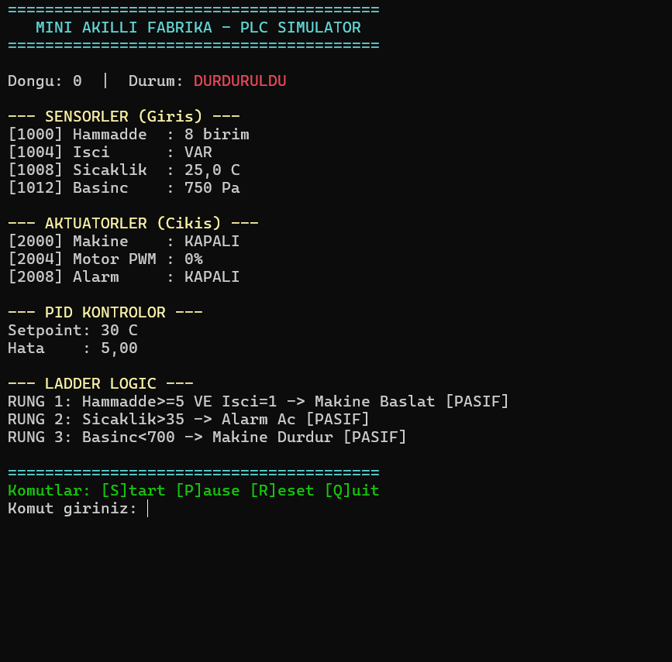
Sistemin Çalışması
2) Kullanılabilen Komutlar
Ekranın altında şu komutlar görünür:
[S]tart
[P]ause
[R]eset
[Q]uit

Slide 19
Sistemin Çalışması
[S] – START (Sistemi Başlatır)
Kullanıcı S tuşuna bastığında:
Durum → URETIM (RUN) olur.
Mod → NORMAL MOD (Stabil Çalışma) olur.
İşlemci (Thread) devreye girer ve "Fetch-Decode-Execute" döngüsü başlar.
Döngü sayacı her saniye artmaya başlar.
Sensör değerleri simülasyon tarafından dinamik olarak güncellenir.
Ladder koşulları aktif/pasif durumuna göre çıkışlar değişmeye başlar.
Neler olabilir?
Hammadde ≥ 5 VE işçi VAR ise → Makine otomatik başlatılır.
Sıcaklık çok artarsa → Alarm aktif olur.
Basınç düşerse → Makine durdurulur.
PID kontrol motor PWM değerini ayarlamaya başlar.
Yani fabrika otomatik moda geçmiş olur.

Slide 20
Sistemin Çalışması
[P] – PAUSE (Sistemi Duraklatır)
Kullanıcı P tuşuna bastığında:
Durum → PAUSE (IDLE) olur.
Döngü sayacı ARTMAYA DEVAM EDER. (Çünkü İşlemci uyumaz!)
Sensörler GÜNCELLENMEYE DEVAM EDER.
Makine ve motor Güvenlik Gereği Zorla Kapatılır.
Aktüatörler mevcut durumunda sabit kalır.
Ladder koşulları işlemeyi geçici olarak bırakır.
Bu mod, gerçek fabrikadaki “makineyi durdur ama kapatma” durumunun aynısıdır.

Slide 21
Sistemin Çalışması
[R] – RESET (Sistemi Başlangıca Döndürür)
Kullanıcı R tuşuna bastığında:
Tüm sensörler varsayılan değere döner.
Makine, motor, alarm = Kapalı
Döngü sayacı = 0
Tüm ladder rungu = [PASİF]
Durum = KAPALI (OFF)
Bu, gerçek PLC’deki soğuk başlatma (cold reset) işleminin aynısıdır.

Slide 22
Sistemin Çalışması
[Q] – QUIT (Programdan Çıkar)
Kullanıcı Q tuşuna bastığında program tamamen kapanır.

Slide 23
Çalışma Esnasında Ekranda Neler Değişir?
Start sonrası her döngüde:
Sensör Değerleri Otomatik Güncellenir
Sıcaklık yavaşça artabilir veya düşebilir.
Basınç değişebilir.
Hammadde tüketilebilir.
İşçi sensörü aktif/pasif olabilir.
Ladder Koşulları Anlık Değişir
Her rung yanındaki [AKTİF] / [PASİF] uyarısı gerçek zamanlı güncellenir. Bu, bir PLC debug ekranının bire bir karşılığıdır.

Slide 24
Çalışma Esnasında Ekranda Neler Değişir?
Aktüatörler Mantığa Göre Çalışır
Örnek:
“Hammadde ≥ 5 ve İşçi VAR” → Makine = AÇIK
“Basınç < 700” → Makine = DURDURULDU
“Sıcaklık > 35°C” → Alarm AÇIK
PID Motor PWM’ini Ayarlar
Sıcaklık hedef değerden uzaklaştıkça:
Hata artarsa → PWM yükselir
Hata azalırsa → PWM düşer

Slide 25
Kullanıcı Programı Nasıl Kullanır?
S → Sistemi başlatır, üretim süreci başlar.
P → Üretimi duraklatır.
R → Her şeyi sıfırlar, yeniden başlatmak için hazır hale getirir.
Q → Programı kapatır.
Ekranda ise:
Sensörler girişleri temsil eder,
Aktüatörler çıkışları temsil eder,
PID otomatik kontrolü gösterir,
Ladder Logic işletim mantığını gösterir.
Bu sayede kullanıcı hem süreci izler hem de manuel kontrol edebilir.

Slide 26
Mimari Olarak Ne Modellendi?
Bu proje, bir PLC’nin tüm önemli işlevlerini modellemektedir:
Sensör girişleri
Input Memory
Ladder Logic
CPU tarama döngüsü
PID kontrol
Output Memory
Aktüatör çıkışları
HMI iletişimi
Bu yapı bir fabrikadaki otomasyonun birebir yazılımsal karşılığıdır.

Slide 27
Projenin Sağladığı Teknik Kazanımlar
Bu proje ile:
Sensör girişleri (Polling / Yoklama Yöntemi)
Input Memory (Memory Mapped I/O)
Ladder Logic ve State Machine (Durum Makinesi)
CPU tarama döngüsü (Real-Time / Gerçek Zamanlı)
PID kontrol (ALU İşlemleri)
Von Neumann Mimarisi
Fetch-Decode-Execute (Getir-Çöz-Çalıştır) Döngüsü
System Clock (Sistem Saati):
gibi konuları uygulamalı olarak öğrendim ve modelledim.

Slide 28
Sonuç
Bu proje, bir PLC’nin iç mimarisini Von Neumann Modeli ve Polling (Yoklama) yöntemleri kullanarak simüle eden kapsamlı bir sistem tasarımıdır.Yazılım; Multi-threading yapısı sayesinde gerçek zamanlı (Real-Time) bir döngüde çalışmakta, State Machine (Durum Makinesi) ile farklı senaryoları deterministik olarak yönetmekte ve Memory Mapped I/O tekniği ile donanım adreslemesini modellemektedir.Sonuç olarak; endüstriyel bir kontrol cihazının "Fetch-Decode-Execute" döngüsü, standart bir bilgisayar üzerinde birebir kurgulanmış ve kesintisiz çalışan canlı bir otomasyon çekirdeği oluşturulmuştur.

Slide 29
Teşekkürler

